Slide 1
Удивительные пресмыкающиеся
Выполнила учащаяся 7 А класса МБОУ СОШ 5, г.Вязьмы
Азаренкова Александра
Учитель биологии Демина Татьяна Александровна

Slide 2
Самые крупные в мире крокодилы — морские. Их длина может достигать 7 метров, а вес — одной тонны. Они встречаются в Австралии, в Индии и на островах Фиджи
Гребнистый крокодил — пресмыкающееся, которого также называют морским крокодилом. Термин «гребнистый» образовался из-за наличия у ящеров 2 рядов крепких гребней, простирающихся по центру от глаз к самому окончанию морды. Интересно, что такие гребни украшают исключительно взрослых крокодилов, у молодых особей их не наблюдается. Хищник внушает ужас и трепет одной своей жуткой пастью, усеянной рядами крепких и больших зубов, которых у него может быть от 64 до 68 штук.

Slide 3
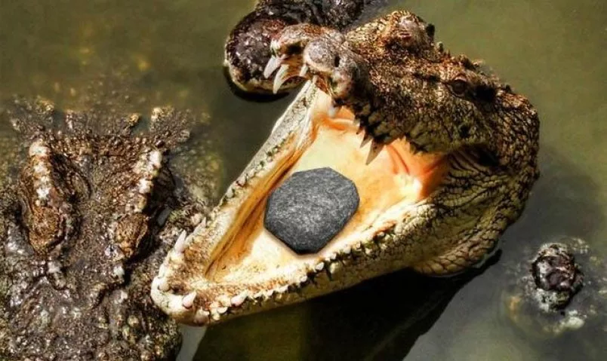
Манера поедания пищи у этих земноводных довольно своеобразная. Разрывая жертву на части, крокодил проглатывает большие куски целиком. Не удивительно, что его желудок не справляется с такой сложной задачей. Если не решать эту проблему, пища загниёт в желудке, что может привести к смерти рептилии.
Для этого крокодилу приходится заглатывать камни. В основном это части горных пород или минералы. Попадая в желудок, они как жернова перетирают пищу, помогая тем самым переваривать её, не нанося вреда организму.

Slide 4
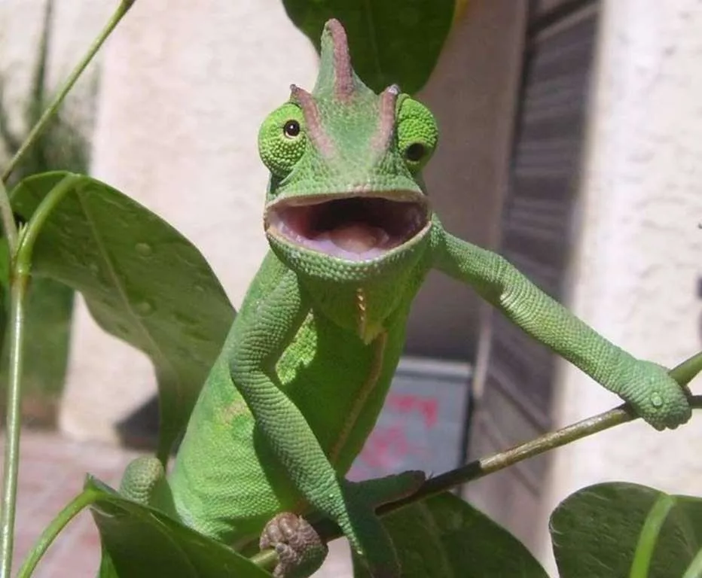
Зрение хамелеонов действительно поражает: они могут видеть в двух диаметрально противоположных направлениях, а угол обзора равен полным 360 градусам. Хамелеоны видят мир в расширенном спектре: их глаза чувствительны как к видимому излучению, так и ультрафиолетовому. Под воздействием УФ-лучей они становятся более активными и охотнее социализируются.

Slide 5
Королевская кобра — самая крупная из ядовитых змей, ее длина может достигать 6 метров. Королевская кобра — единственная змея, которая питается другими змеями, в том числе ядовитыми. В отличие от других змей королевская кобра контролирует дозу яда. Людей она часто кусает вообще без яда, чтобы не расходовать его на того, кто не является едой.

Slide 6
Однако вовсе не длина прославила ее. Все дело в цвете. Голова и плечи агамы, как правило, имеют ярко-красный или ярко-фиолетовый цвет, а все остальное — темно-синий. Отсюда и ее сходство с человеком пауком. И при этом такой окрас имеют только представители мужской части вида. Женская половина куда более скромнее окрашена, в тусклые тона. Особо стоит отметить, что свой окрас ящерица может изменить. Если очень сильно напугать ее, то даже самый яркий самец становится скучного коричневатого цвета. А также хочется сказать, что окрас меняется и в зависимости от настроения животного. Но, несмотря на то, что агама мванза — ящерица, кожу она сбрасывать не может, хотя хвост от страха откидывает.

Slide 7
Василиски (не мифические, а вполне реальные) умеют ходить по воде – точнее, бегать. Эти ящерицы так быстро перебирают своими задними лапами и ступают настолько горизонтально, что пленка на поверхности воды не успевает прорваться под их весом.

Slide 8
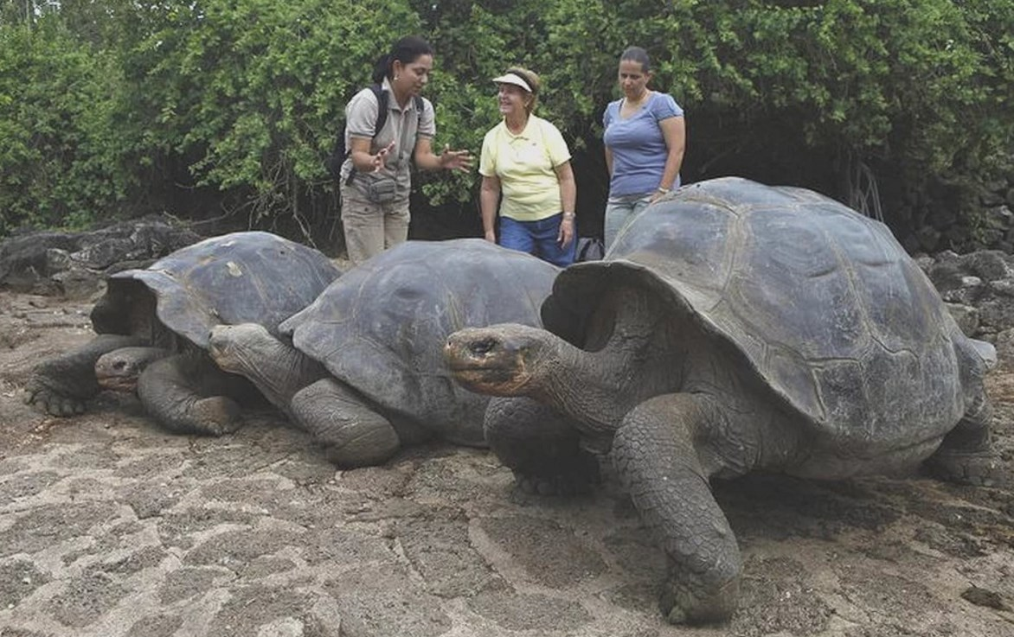
Самая крупная из ныне живущих черепах называется кожистой. Она живет в теплых морях и океанах. Рекордсмен имел длину около трех метров, вес составлял до одной тонны. Обычно эти водные пресмыкающиеся достигают длины полтора — два метра, при весе 400 — 500 килограмм.

